Slide 1
人脸识别
朱档：Pm(架构设计及相关文档编写)
夏一鸣：UI(前端页面设计)
化子烁：UE(页面控件设计，核心算法设计)
金哲皓：BA(需求分析，数据库搭建)
王奕翔：QC(界面优化，数据库接口，代码测试)

Slide 2
需求分析
需要考虑的问题
基本要求
一个是应该以什么样的数据来标识每一个员工的面部信息
二是持久化地保存这些信息到数据库中去
假如摄像头里有多张人脸该怎么处理
表的设计
要求是通过摄像头识别员工面部信息来完成考勤
导出每日的考勤表

Slide 3
我们的目标及设计方案
，
仿照通用型软件界面设计的原则，所有的操作都在菜单栏里实现
建表来存储员工信息和考勤信息，每次新建录入员工面部信息时，要求输入工号、姓名。
考勤时，须满足三个条件：面部信息已录入、在打卡时间段内、未重复打卡，

Slide 4
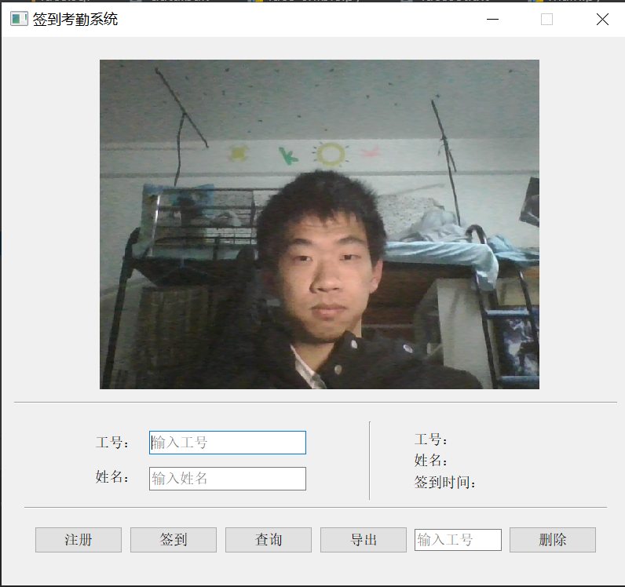
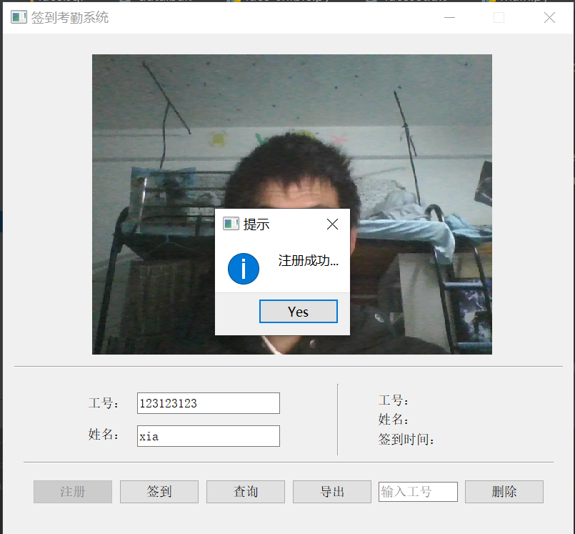
签到考勤管理系统
初始界面.
注册成功

Slide 5
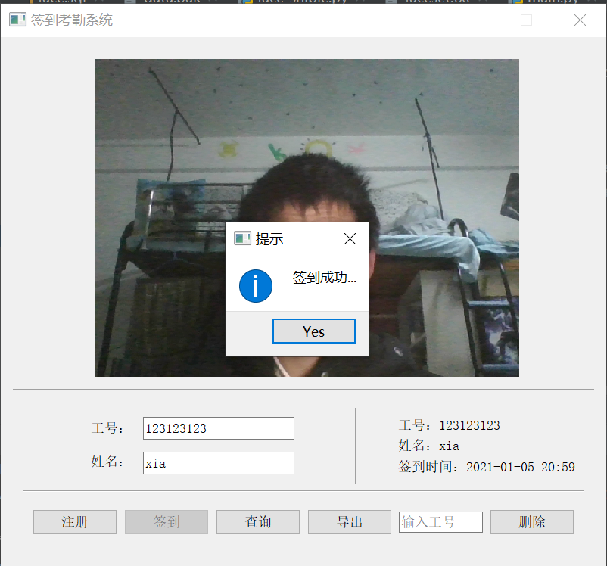

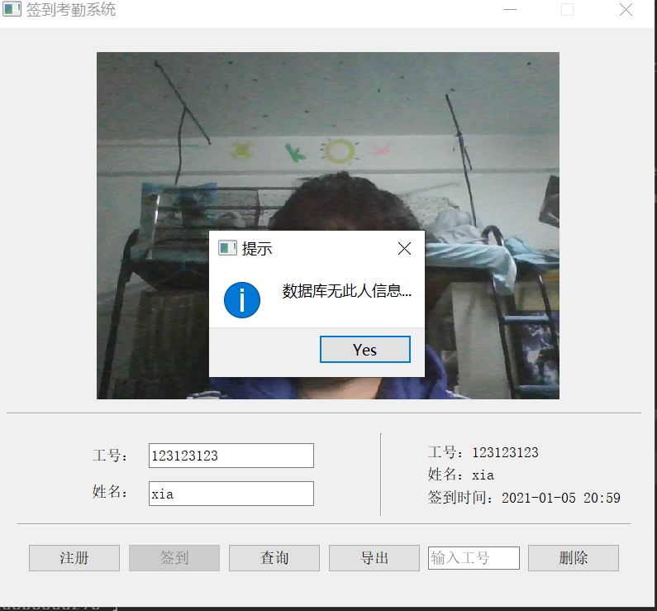
签到考勤管理系统
签到功能.
签到成功
签到失败

Slide 6
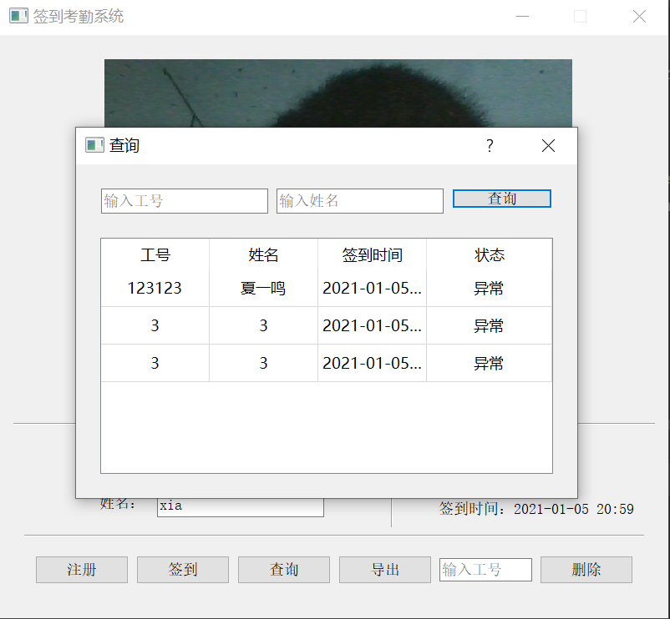
签到考勤管理系统
查询异常.

Slide 7
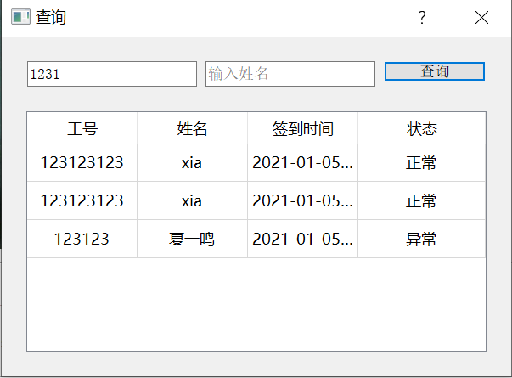
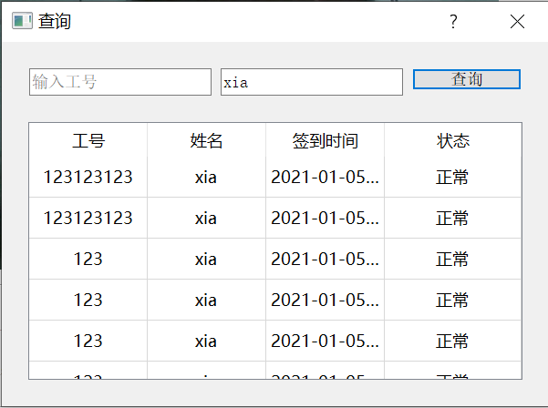
签到考勤管理系统
模糊查询.
工号模糊查询
姓名货币化

Slide 8
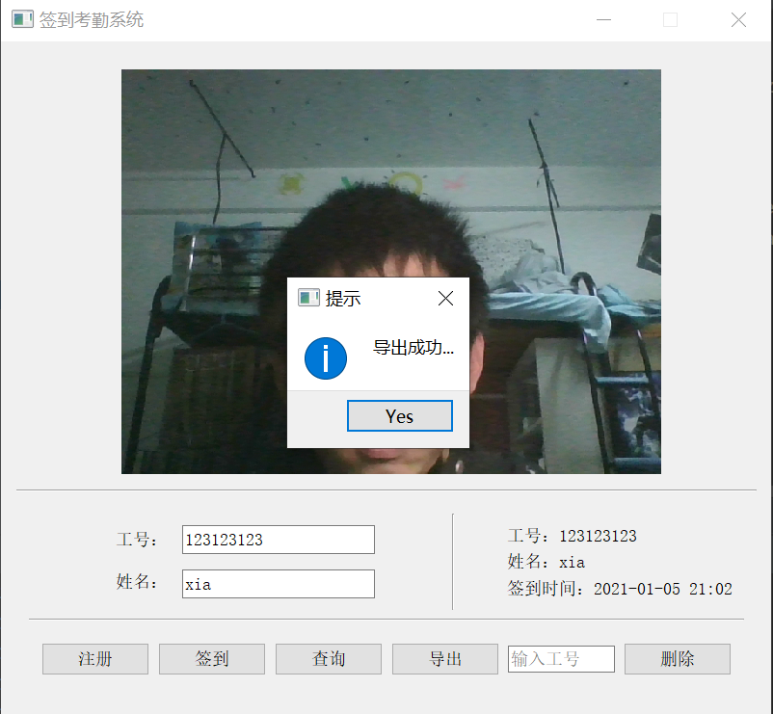
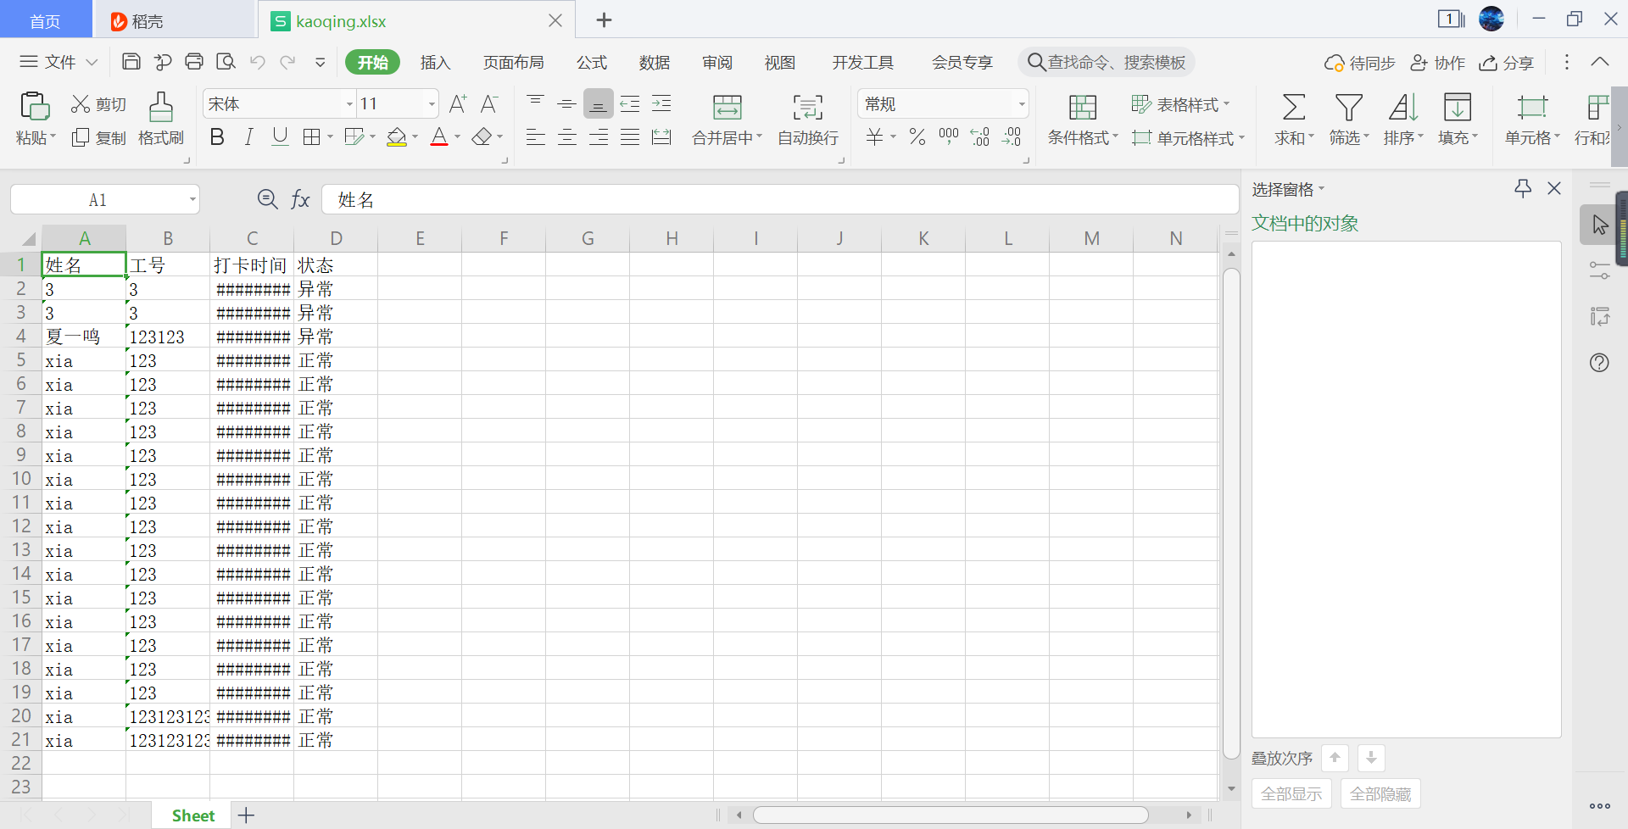


签到考勤管理系统
导出功能.
导出数据
导出的xls

Slide 9
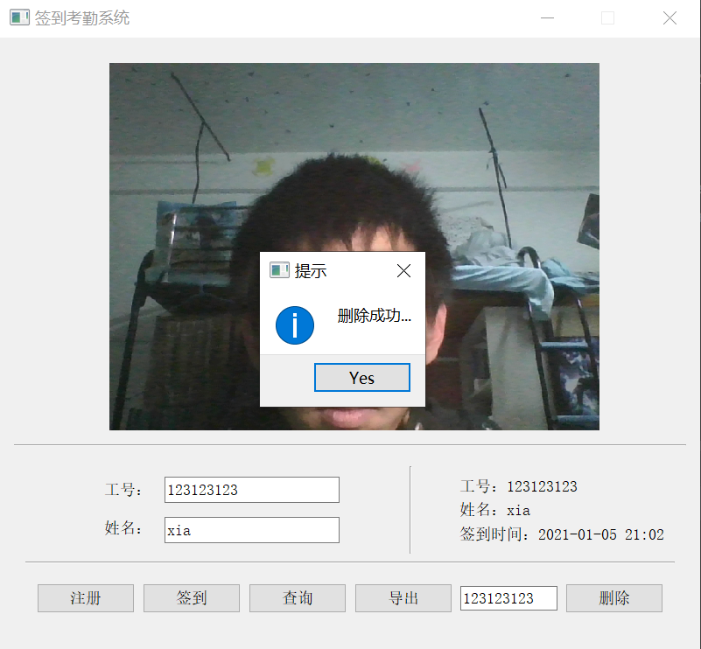
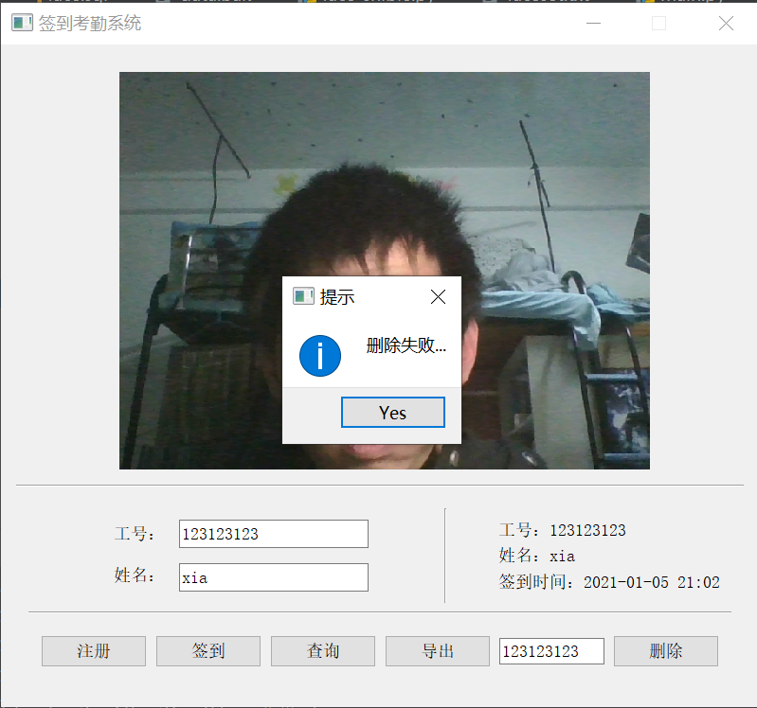
签到考勤管理系统
删除功能.
删除失败
删除成功

Slide 10
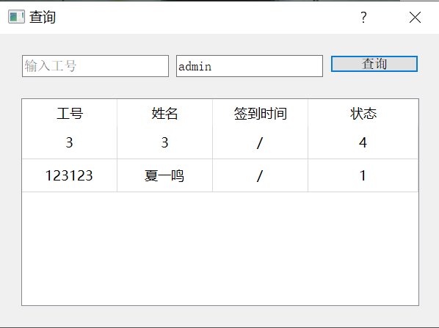
签到考勤管理系统
异常查询功能.

Slide 11
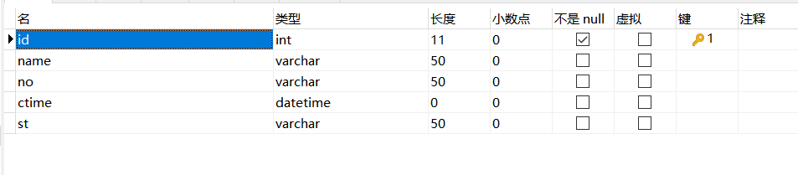
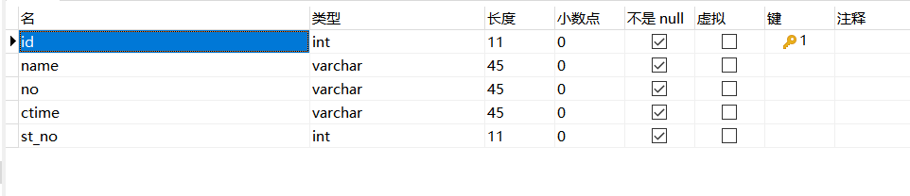
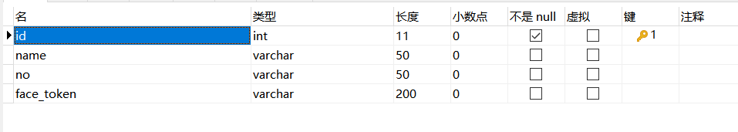
签到考勤管理系统
数据库设计.
qds表
qds-months表
users表

Slide 12
签到考勤管理系统
谢谢聆听

